Slide 1
MHW1
Gioele Messina
Matricola:1000002040
Data:30/03/2022

Slide 2
Descrizione del progetto
La mia pagina web è una pagina home di un pokeBar, la quale permette di poter ordinare online, visualizzare il menù, i contatti , vedere la posizione del locale attraverso una mappa ed altre informazioni utili per gli utenti . All’interno della home ,in primo piano ,sono presenti dei blocchi informativi come ad esempio informazioni sul pokeBar e le novità offerte .Sono presenti pure dei collegamenti attraverso dei link a determinate operazioni che l’utente può svolgere, come ad esempio prenotare un tavolo, leggere il menu, comporre il proprio piatto o richiedere una consegna a domicilio .

Slide 3
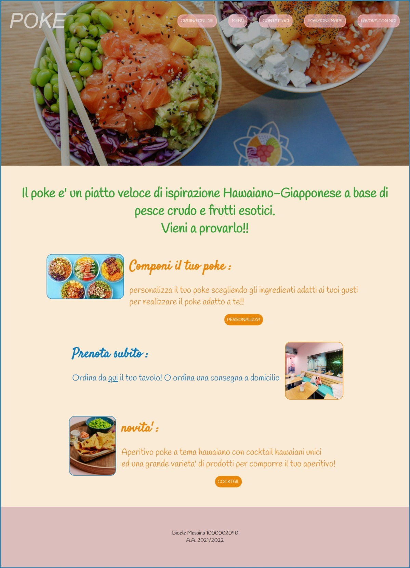
Layout complessivo HTML+CSS

Slide 4
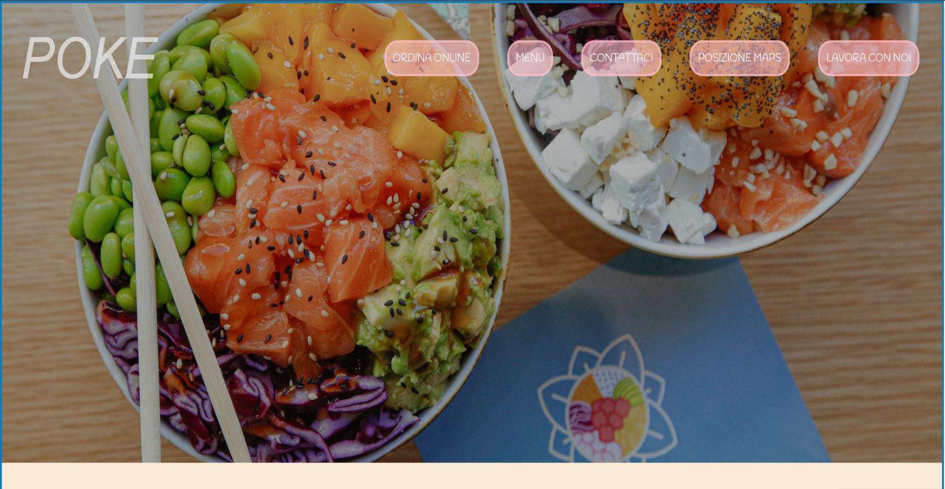
Header + menu navigazione
Margin left=2%
Margin left nav=2%
margin-right nav:1%
Margin top nav: 2%
20px
40px
40px
40px
40px
20px
600px

Slide 5
HTML Header(+navBar)
<header> <nav>
<div id="titoloPagina"> POKE </div>
<div id="menu">
<a>ordina online</a>
<a>menu</a>
<a>contattaci</a>
<a>posizione maps</a>
<a>lavora con noi</a>
</div>
<div id="comprimi">
<div></div>
<div></iv>
<div></div>
</div> </nav>
</header>

Slide 6
Css Header
header{
background-image: url(copertina.jpg);
height: 600px;
background-repeat:no-repeat ;
background-size: cover;
background-position: center;
position:relative;
font-size: 15px;
line-height: normal;
}
header::before {
content: "";
position: absolute;
top: 0;
left: 0;
bottom: 0;
right: 0;
background-color: rgba(0, 0, 0, 0.3);
}

Slide 7
CSS Menù navigazione (navBar)
#titoloPagina{
font-family:Arial, Helvetica, sans-serif;
color:rgb(230, 220, 213);
font-size: 5em;
color:rgba(240, 239, 239, 0.7);
font-style: oblique;
}
#menu a{
text-transform: uppercase;
padding:10px;
margin:20px;
color:rgb(243, 243, 243);
border-radius: 20px;
border:3px solid rgb(255, 192, 203,0.6);
background-color:rgb(255, 192,203,0.6);
line-height: 3em;
cursor: pointer;
}
#menu a:hover{
background-color: var(--colore2);
}
nav{
display:flex;
justify-content: space-between;
align-items: center;
margin-top:2%;
margin-left:2%;
margin-right: 1%;
position: absolute;
top: 0;
left: 0;
right: 0;
}

Slide 8
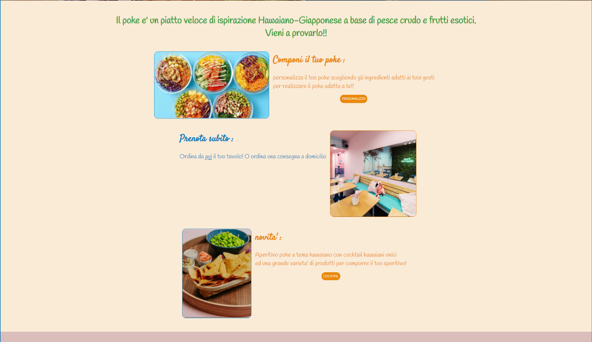
Sezione contenuti
Margin:20px
Margin della section 50px
40px
60px
20px
60px
20px
20px
20px

Slide 9
HTML Sezione contenuti
<section>
<div id="descrizione">
<h1>Il poke e' un piatto veloce di ispirazione Hawaiano-Giapponese a base di pesce crudo e frutti esotici.<br/> Vieni a provarlo!! </h1>
</div>
<div id="blocco1">
<img src="foto2.jpg"/> <div id="scrittura1">
<h1>Componi il tuo poke :</h1>
<p>personalizza il tuo poke scegliendo gli ingredienti adatti ai tuoi gusti <br/> per realizzare il poke adatto a te!!</p>
<a>personalizza</a>
</div>
</div>
<div id="blocco2">
<div id="scrittura2">
<h1>Prenota subito :</h1>
<p>Ordina da <a>qui</a> il tuo tavolo! O ordina una consegna a domicilio</p>
</div>
<img src="foto3.jpeg"/>
</div>
<div id="blocco3">
<img id="foto4_desktop" src="foto4.jpeg"/>
<div id="scrittura3">
<h1>novita' :</h1>
<p>Aperitivo poke a tema hawaiano con cocktail hawaiani unici <br/>ed una grande varieta' di prodotti per comporre il tuo aperitivo!</p>
<a>cocktail</a>
</div>
<img id="foto4_mobile" src="foto4.jpeg"/>
</div>
</section>

Slide 10
CSS Sezione contenuti
section{
text-align: center;
display:flex;
flex-direction: column;
margin: 50px;
line-height: normal; }
#descrizione h1{
color:rgb(54, 160, 54);
font-size:3em ;
margin:20px; }
#blocco1, #blocco2,#blocco3{
margin-top:40px;
margin-bottom:20px;
display:flex;
justify-content: center;
width: 100%;
}
#foto4_mobile{
display: none;
}
#blocco1 img,#blocco2 img,#blocco3 img{
height: 100%;
border-radius: 20px;
}
#blocco3 img{
width:12%;
border: 2px solid var(--colore1);
}
#blocco1 img{
width:20%;
border: 2px solid var(--colore1);
} #blocco2 img{
width:15%;
border: 2px solid var(--colore2);
}

Slide 11
CSS Sezione contenuti
#scrittura1,#scrittura2,#scrittura3{
margin:10px 20px;
}
#scrittura1 a,#scrittura3 a{
cursor: pointer;
background-color: var(--colore2);
border-radius: 20px;
color:white;
padding:10px;
margin:20px;
text-transform: uppercase;
} #scrittura1 a:hover,#scrittura3 a:hover{
background-color: var(--colore1);
}
#scrittura2 a{
text-decoration: underline;
cursor: pointer;
}
#scrittura1 h1,#scrittura3 h1,#scrittura2 h1{
font-family:Satisfy,Arial, Helvetica, sans-serif;
font-size: 3em;
margin:0;
color:var(--colore2);
text-align: left;
}
#scrittura2 h1{
color:var(--colore2);
}
#scrittura2 h1{
color:var(--colore1);
}

Slide 12
CSS Sezione contenuti
#scrittura1 p ,#scrittura3 p,#scrittura2 p{
font-size: 2em;
text-align: left;
}
#scrittura1 p,#scrittura3 p{
color:var(--colore2);
}
#scrittura2 p{
color:var(--colore1);
}

Slide 13
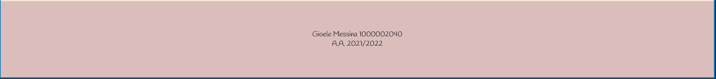
Footer
padding:50px
height: 120px

Slide 14
HTML Footer
<footer>
<p>Gioele Messina 1000002040<br/>A.A. 2021/2022</p>
</footer>

Slide 15
CSS Footer
footer{
background-color: rgb(219 190 188);
color: black;
height: 120px;
padding: 50px;
text-align: center;
display:flex;
align-items: center;
justify-content: center;
line-height: normal;
}
footer p{
font-size: 1.3em;
margin:0;
}

Slide 16
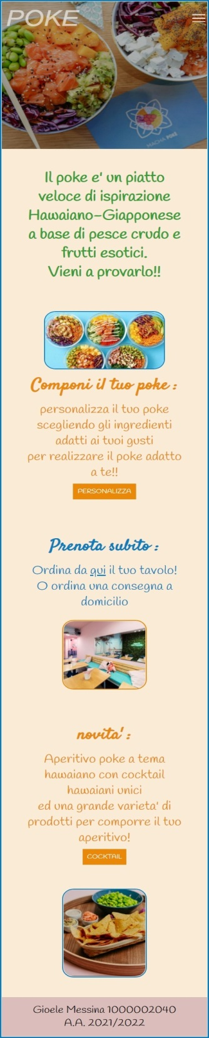
Layout complessivo MOBILE

Slide 17
CSS MOBILE
#comprimi {
display: none;
}
#comprimi div {
width: 22px;
height: 2px;
background-color: rgb(230, 220, 213);
margin: 5px 0;
}
@media(max-width:1445px){
#blocco2 img{
width:25%;
}
#blocco1 img{
width:40%;
}
#blocco3 img{
width:25%;
}
#descrizione h1{
font-size:2.5em ;
} }

Slide 18
CSS MOBILE
@media (max-width: 1130px) {
#menu {
display: none;
}
#comprimi {
display: block;
}
}
@media(max-width:850px){
#blocco2 img{
width:40%;
}
#blocco1 img{
width:50%;
}
#blocco3 img{
width:35%; } }

Slide 19
CSS MOBILE
@media(max-width:600px){
#blocco2 img{
width:45%;
}
#blocco1 img{
width:65%;
} #blocco3 img{
width:45%; }
#blocco1 h1,#blocco2 h1,#blocco3 h1{
font-size: 2em;
margin:0;
text-align: center;
}
#blocco1 p,#blocco2 p,#blocco3 p{
font-size: 1.5em;
text-align: center;
margin-top:10px;
}
#titoloPagina{
font-size: 3em;
}
#descrizione h1{
font-size:1.8em ;
} }

Slide 20
CSS MOBILE
@media(max-width:1160px){
#blocco1,#blocco2,#blocco3{
flex-direction: column;
align-items: center;
}
#blocco1 h1,#blocco2 h1,#blocco3 h1{
font-size: 3em;
margin:0;
text-align: center;
}
#blocco1 p,#blocco2 p,#blocco3 p{
font-size: 2em;
text-align: center;
margin-top:10px;
margin-bottom:10px;
}
#scrittura1 a,#scrittura3 a{
font-size: 12px;
padding:6px;
border-radius: 0;
border:2px solid var(--colore2);
} #titoloPagina{
font-size: 4em;
}
#blocco2 img{
width:25%;
}
#blocco1 img{
width:40%;
}
#blocco3 img{
margin-top: 45px;
width:25%;
}
header {
height: 300px;
line-height: 1.2;
}
#descrizione h1{
font-size:2em ;
}
section {
margin: 20px ;
}
#foto4_mobile{
display: block;
}
#foto4_desktop{
display: none;
}
footer {
padding:10px;
height:60px;
}
}

